Slide 1

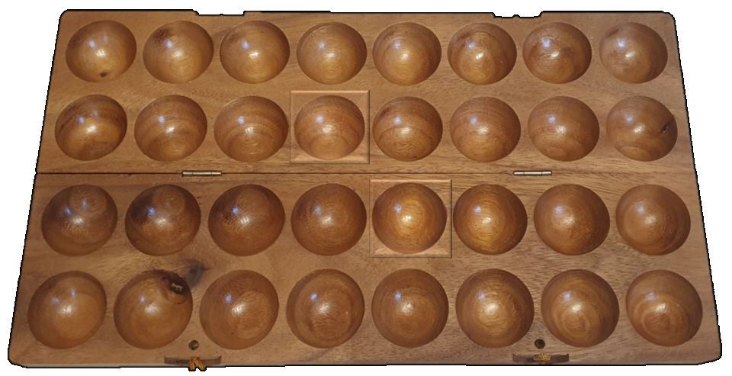
Saatkörner im Lager („nemo“)
Saatkörner im Spiel („kete“)
Lager („ghala“)
Haus („nyumba“)
Mulde („shimo“)
Brett („bao“)
Rechter Wechsel („kimbi“)
Linker Wechsel („kimbi“)
Linker Kopf („kichwa“)
Rechter Kopf („kichwa“)
Norden („kaskazini“)
Vorder Reihe („mbele“)
Süden („kusini“)
Hintere Reihe („nyuma“)

Slide 2
1
1
1
1
2
1
2
1
1
1
2
1
1
1
1
2
1
1
1
1
2
1
1
1
2
1
1
…
1
1
1
1
1
3
1
1
1
2
1
1
1
1
2
1
1
1

Slide 4
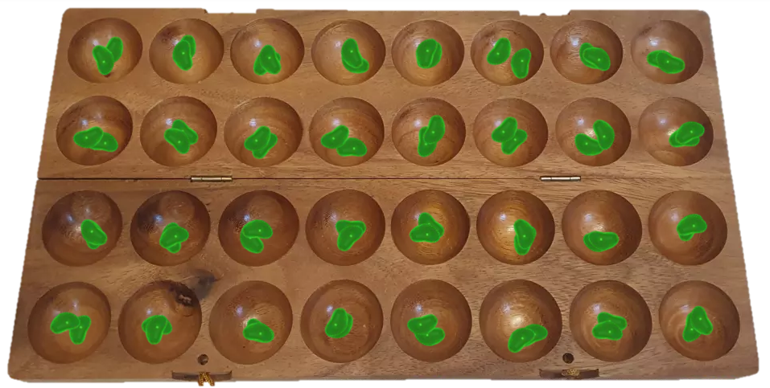

Slide 5



Slide 10


Slide 14


